Slide 1

Umsetzung der Semesteraufgabe mit Google Cloud Firestore
von Peter Fischer, Leonelle Tifani Kommegne Kammegne, Michael Mertl, Gregor Pfister und Jana Sophie Schweizer
Gruppe 05 – Google Cloud Firestore – Augsburg 26.05.2025

Slide 2


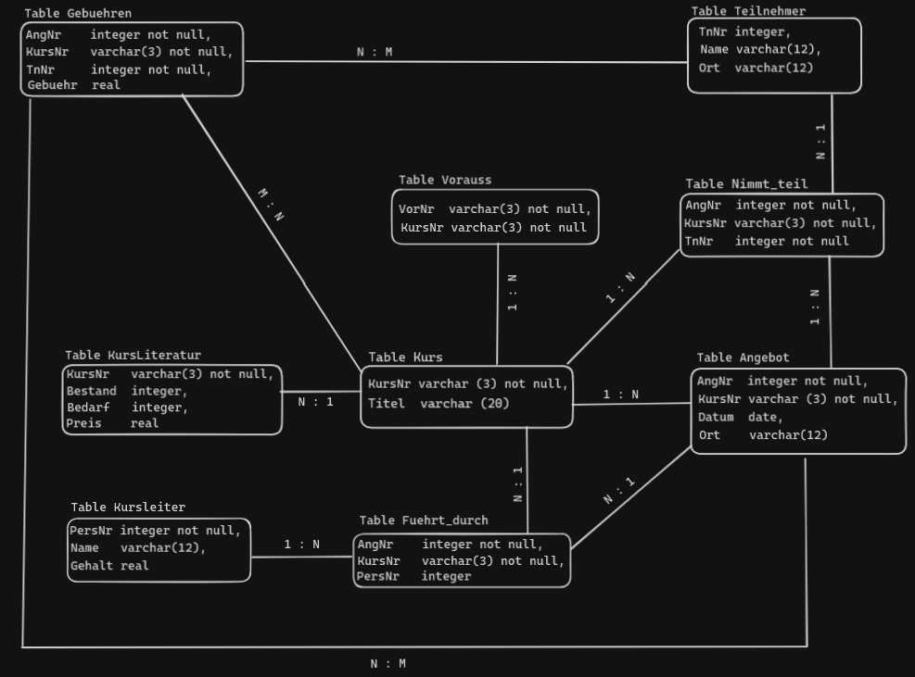



Ausgangssituation
Ausgangssituation
Entscheidung Firestore
Aufbau Datenstruktur
Typsicherheit & Abfragen mit TS
Herausforderungen bei Abfragen
Fazit
SQL-DUMP alte relationale Struktur
Vorgänger
Auswahl einer NoSQL Datenbank
Gruppe 05
Management will jetzt eine NoSQL-Datenbank
Erstellung eines Entity-Relationship-Modell,
um den SQL-DUMP besser zu verstehen

Slide 3




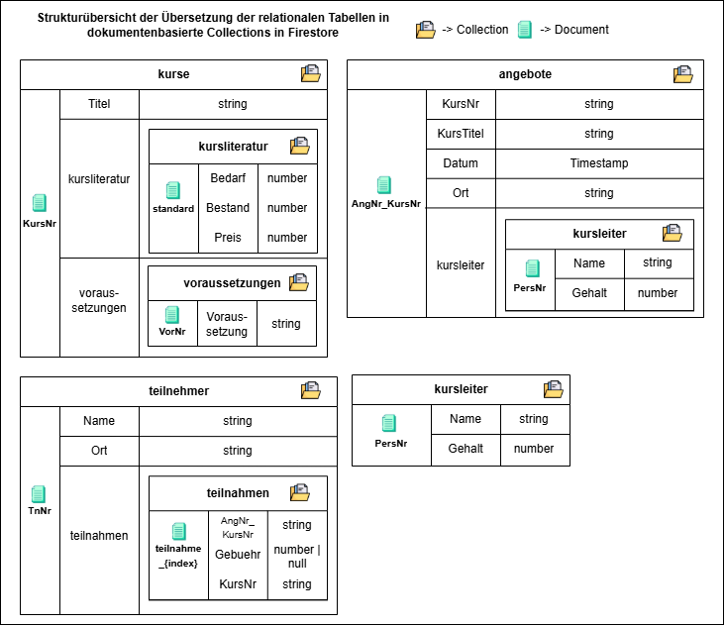
Entscheidung Firestore
Ausgangssituation
Entscheidung Firestore
Aufbau Datenstruktur
Typsicherheit & Abfragen mit TS
Herausforderungen bei Abfragen
Fazit
Entscheidung
Abfragesprache
Lokale Nutzung
[1], [2], [3]
Firestore ist eine dokumentenbasierte NoSQL-Datenbank:
Daten sind in Collections organisiert
Eine Collection hat beliebig viele Dokumente
Ein Dokument kann selbst wieder Collection (dann Sub-Collections genannt) besitzen mit Dokumenten
Dokumente bestehen aus Feldern in Form von Schlüssel-Wert-Paaren (ähnlich wie bei JSON-Objekten)
DB-Engines Ranking:
https://db-engines.com/en/ranking/document+store
von Google
gute Dokumentation
gute Integration in Node.js
persönliches Interesse
Google Cloud Firestore

Slide 4
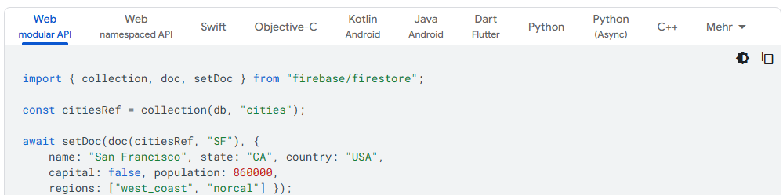
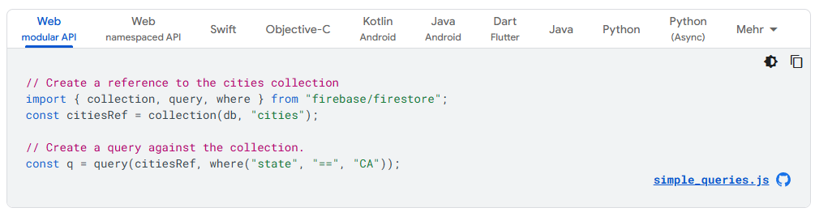
Abfragesprache von Firestore
Ausgangssituation
Entscheidung Firestore
Aufbau Datenstruktur
Typsicherheit & Abfragen mit TS
Herausforderungen bei Abfragen
Fazit
Entscheidung
Abfragesprache
Lokale Nutzung
[4]
Standardabfragesprache ist keine deklarative Sprache wie SQL, sondern eine methodenbasierte API, die über verschiedene Programmiersprachen hinweg verfügbar ist. Firestore stellt hierfür offizielle SDKs zur Verfügung für z.B. JavaScript, Python, Java, Kotlin …
Einfaches Schreiben von Daten
Einfache Abfrage von Daten
Im Gegensatz zu SQL müssen bei dieser Art von Abfragen Joins, Aggregationen und komplexere Operationen vom Client übernommen werden. Das bedeutet, dass manche Auswertungen – wie etwa das Zusammenführen mehrerer Datensätze – durch zusätzliche Logik im Anwendungscode umgesetzt werden müssen.
In unserem Projekt haben wir uns für TypeScript entschieden, um bei der Migration der relationalen Struktur,
die ursprünglichen Datentypen zu erhalten und Typsicherheit zu gewährleisten.

Slide 5
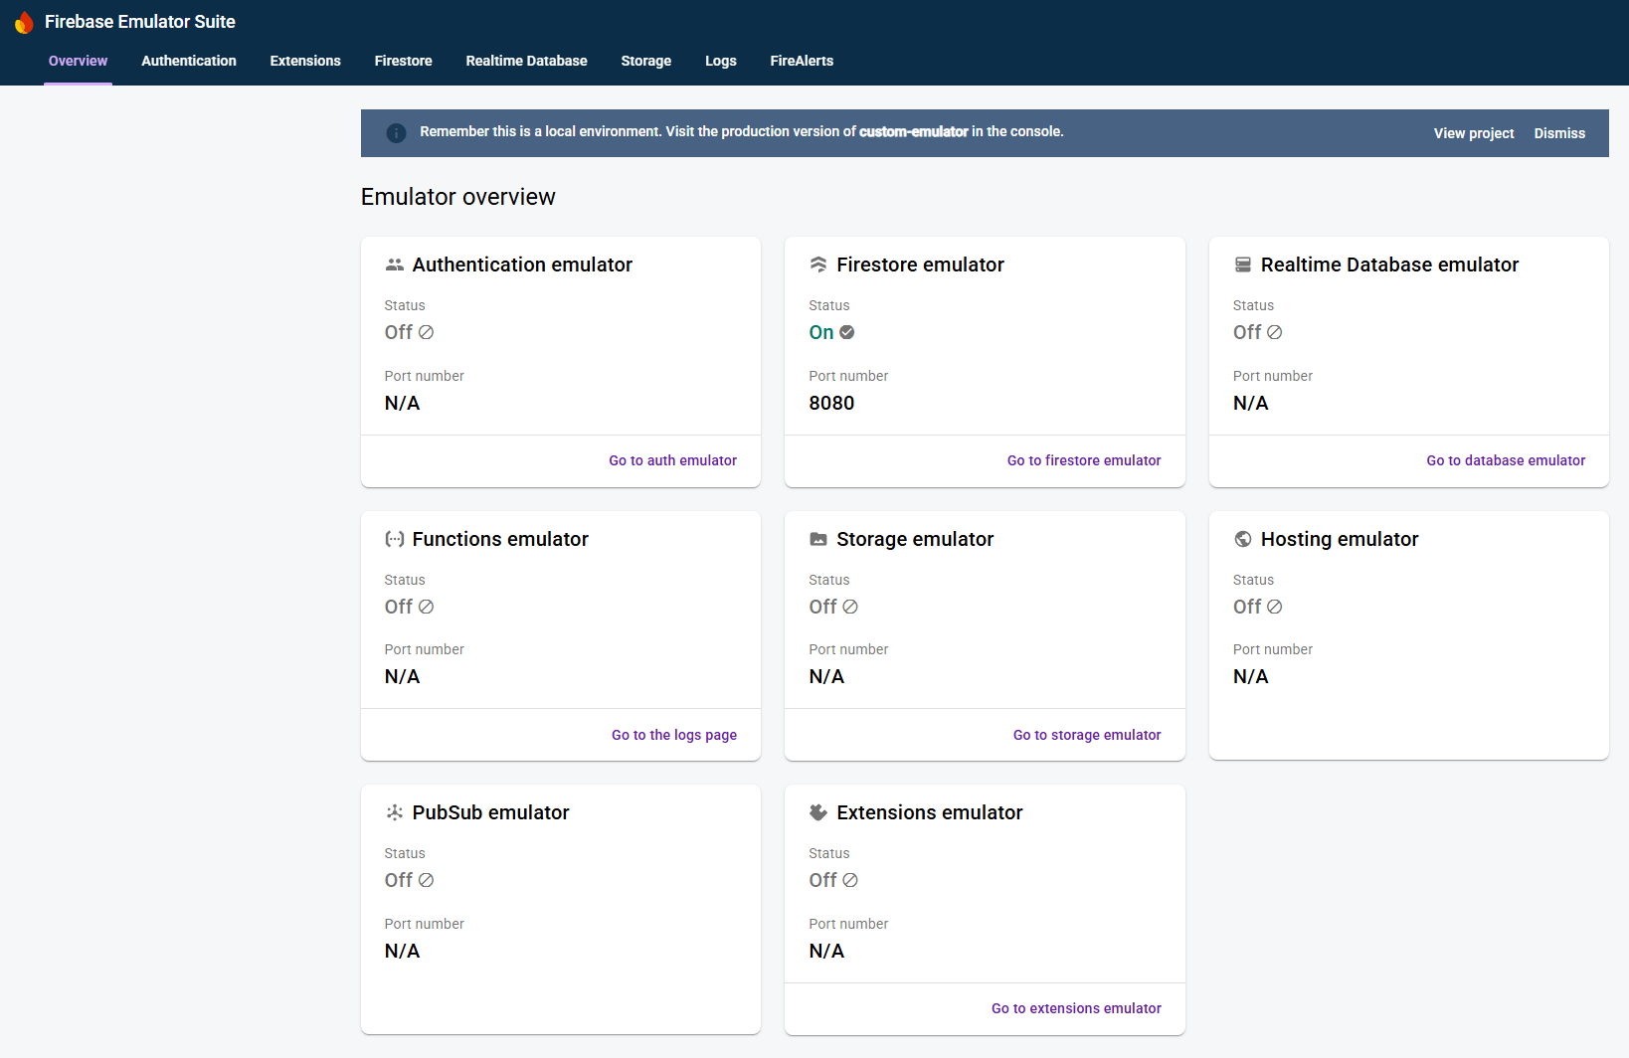


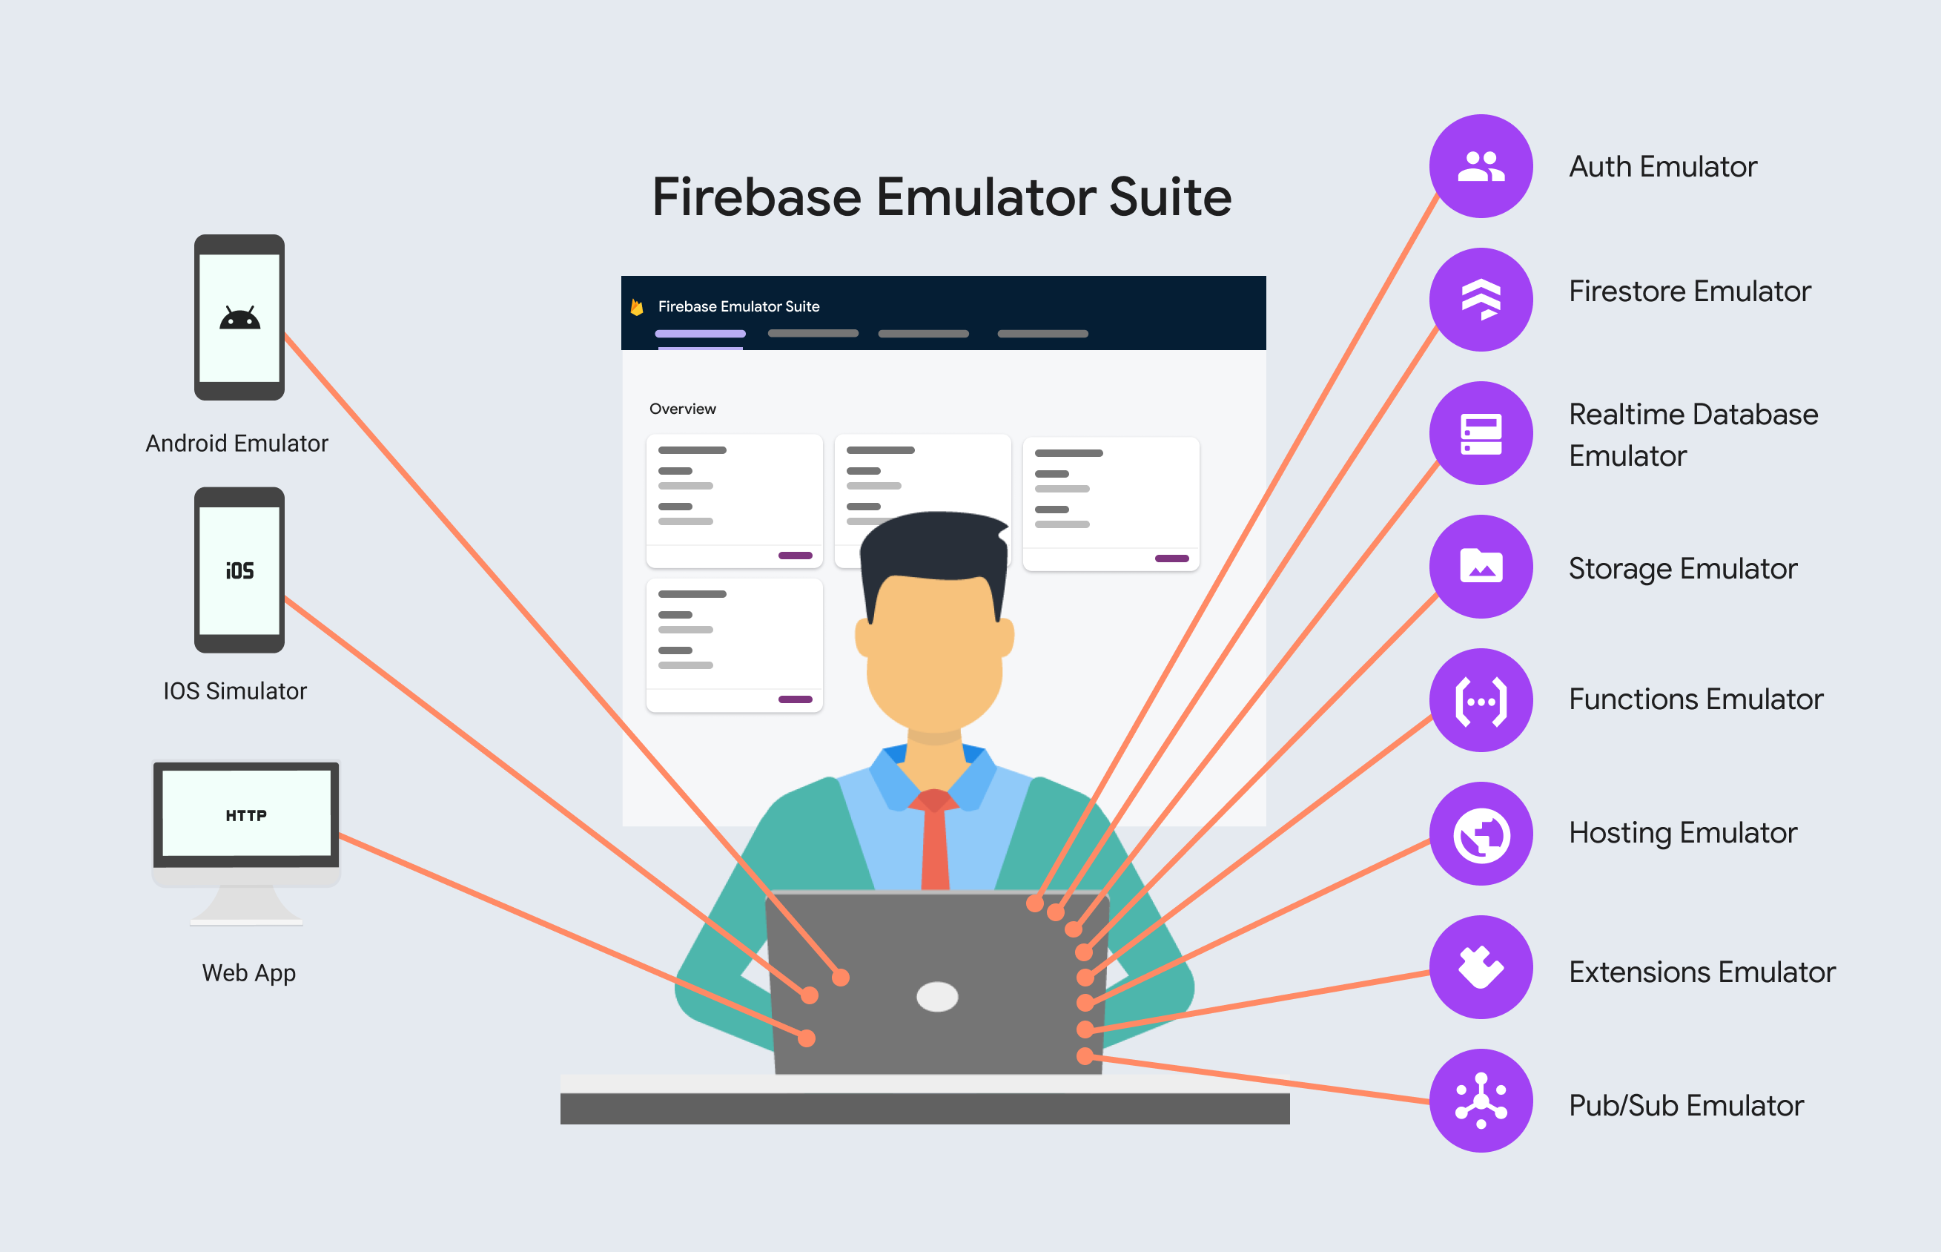
Lokale Nutzung von Firestore
Ausgangssituation
Entscheidung Firestore
Aufbau Datenstruktur
Typsicherheit & Abfragen mit TS
Herausforderungen bei Abfragen
Fazit
Entscheidung
Abfragesprache
Lokale Nutzung
[5]
Firebase stellt eine Local Emulator Suite bereit, welche das Verhalten der echten Firebase-Dienste lokal nachbildet. Für unsere Zwecke benötigen wir nur den Firestore Dienst und die Emulator-UI für eine visuelle Darstellung.
Cloud-Lösungen sind verboten
Gruppe 05

Slide 6





Lokale Nutzung von Firestore
Ausgangssituation
Entscheidung Firestore
Aufbau Datenstruktur
Typsicherheit & Abfragen mit TS
Herausforderungen bei Abfragen
Fazit
Entscheidung
Abfragesprache
Lokale Nutzung
[6]
Voraussetzungen
firebase init emulators
firebase emulators:start
firebase.json
Running ✅
Node.js
Java JDK
Firebase CLI
Warum nicht die Emulator Suite im Docker laufen lassen, um Abhängigkeiten vom lokalen PC fernzuhalten?
Installationsprobleme von vordefinierten Images
Zugriffsprobleme auf die innerhalb des Dockers laufende Emulator Suite
Einzige Lösung -> Skripte ebenfalls im Container laufen lassen
=> Entschluss als Gruppe, den offiziellen Weg von Firebase mit ein paar lokalen Installationen zu nutzen ✅

Slide 7
Aufbau Datenstruktur
Ausgangssituation
Entscheidung Firestore
Aufbau Datenstruktur
Typsicherheit & Abfragen mit TS
Herausforderungen bei Abfragen
Fazit
[7], [8]
Aus neun relationalen Tabellen wurden vier Haupt-Collections gebaut: kurse, angebot, teilnehmer, kursleiter
angebote beinhaltet in seinen Dokumenten jeweils eine Sub-Collection, die ebenfalls eine Haupt-Collection ist -> kursleiter.
Außerdem ist ein weiters Feld KursTitel hier hinzugekommen.
Die redundante Speicherung von KursTitel und der Collection kursleiter als Sub-Collection erleichtert uns Abfragen, die sonst mit JOINs gelöst werden oder mit vielfachen Lesen von mehreren Collections -> Best Practice in dokumentenbasierten Datenbanken
kurse beinhaltet in seinen Dokumenten jeweils Sub-Collections, dir vorher eigene Tabellen waren -> kursliteratur und voraussetzungen
teilnehmer beinhaltet in seinen Dokumenten jeweils eine Sub-Collection, dir vorher eine eigene Tabelle war -> teilnahmen -> mit dem neuen Feld Gebuehr, was vorher ebenfalls eine
eigene Tabelle war
kursleiter beinhaltet keine Sub-Collections oder Änderungen gegenüber der alten relationalen Tabelle

Slide 8
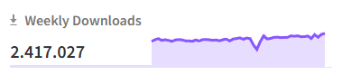
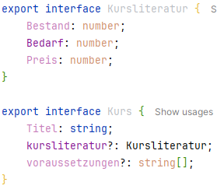
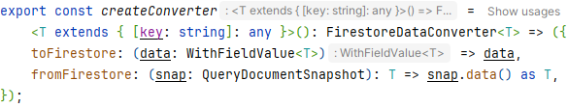
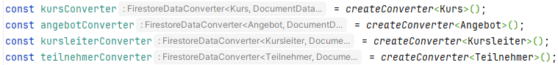
Typsicherheit und Abfragen mit TypeScript
Ausgangssituation
Entscheidung Firestore
Aufbau Datenstruktur
Typsicherheit & Abfragen mit TS
Herausforderungen bei Abfragen
Fazit
[9]
Firestore bietet standardmäßig keine Typsicherheit, daher haben wir uns für TypeScript entschieden, um diese zu gewährleisten
Für die Definition dieser Typsicherheit und den Abfragen an die Datenbank nutzen wir das npm-Paket @google-cloud/firestore (https://www.npmjs.com/package/@google-cloud/firestore)
Definition der Typen
Bau eines Custom Converters
Nutzung für eine durchgängige Typprüfung beim Schreiben / Lesen / Updaten und Löschen der Daten
Notes:
fromFirestore konvertiert das rohe Datenobjekt aus Firestore in einen konkreten TypeScriptTyp, während toFirestore dafür sorgt, dass nur strukturkonforme Objekte in die Datenbank geschrieben werden
Im Zusammenspiel mit der Methode .withConverter() des Firestore-SDK konnten wir so eine durchgängige Typprüfung bei allen Lese- und Schreibvorgängen realisieren. Abbildung 7 zeigt ein Beispiel für den praktischen Einsatz des Converters im Code:
Praktische Vorteile. Der Einsatz dieser Technik brachte mehrere Vorteile mit sich: • Reduktion von Fehlern: Typfehler, vergessene Felder oder falsche Datentypen wurden bereits zur Entwicklungszeit durch den TypeScript-Compiler erkannt. • Bessere Wartbarkeit: Änderungen an Datenstrukturen waren dank der zentralen Typdefinitionen leicht nachvollziehbar und systemweit konsistent anpassbar. • Konsistenz in beiden Richtungen: Die gleiche Datenstruktur wurde sowohl beim Einlesen als auch beim Schreiben verwendet – ohne doppelte Validierung oder manuelle Typzuweisungen.
Abgrenzung zum Firestore-Modell. Firestore selbst stellt – anders als relationale Datenbanken – kein festes Schema zur Verfügung. Durch die Kombination aus TypeScript und Convertern konnten wir dieses Defizit vollständig auf Anwendungsebene kompensieren. Besonders im Rahmen der Migration einer bestehenden SQL-Datenbank erwies sich dieser Ansatz als äußerst hilfreich.

Slide 9

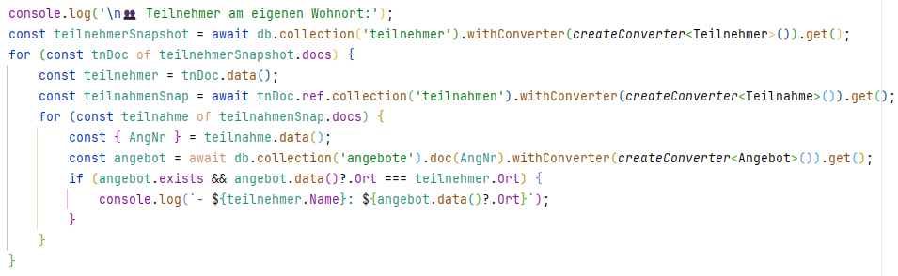
Herausforderungen bei der Umsetzung der Read-Abfragen
Ausgangssituation
Entscheidung Firestore
Aufbau Datenstruktur
Typsicherheit & Abfragen mit TS
Herausforderungen bei Abfragen
Fazit
Read
Update & Delete
Keine Unterstützung für JOINs: In SQL werden Daten aus mehreren Tabellen mithilfe von JOIN-Operationen miteinander verbunden. In Firestore existiert eine solche Funktionalität nicht und deswegen müssen hier alle Collection extra gelesen werden und einzeln dann nachgeladen werden, um Collection miteinander zu verbinden. Beispiel aus Aufgabe g): => Hauptgrund für unsere extra gebauten Redundanzen in der Datenstruktur

Slide 10
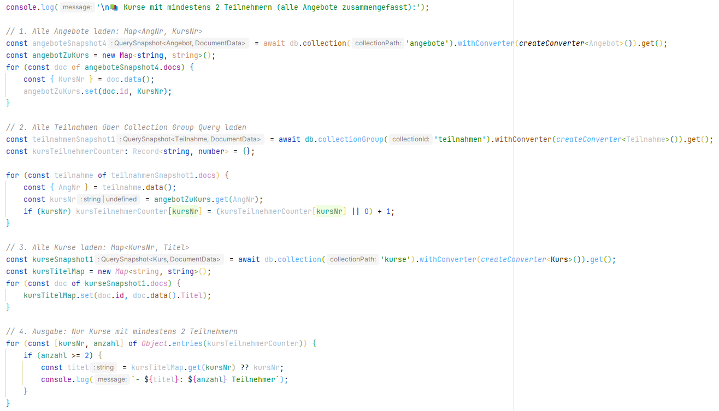
Herausforderungen bei der Umsetzung der Read-Abfragen
Ausgangssituation
Entscheidung Firestore
Aufbau Datenstruktur
Typsicherheit & Abfragen mit TS
Herausforderungen bei Abfragen
Fazit
Read
Update & Delete
[10]
Eingeschränkte Aggregatfunktionen: Firestore unterstützt COUNT nur für die Gesamtanzahl an Dokumenten, die bestimme Kriterien erfüllen und komplexe Aggregationen with GROUP BY oder HAVING COUNG gar nicht. Clientseitiger Code nötig, um diese Operationen umzusetzen. Beispiel aus Aufgabe i):

Slide 11
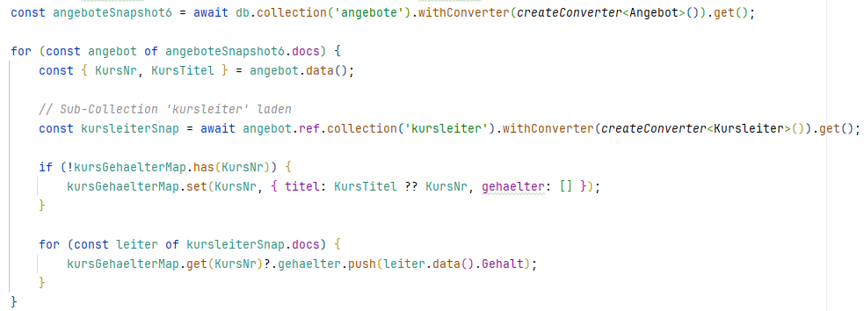
Herausforderungen bei der Umsetzung der Read-Abfragen
Ausgangssituation
Entscheidung Firestore
Aufbau Datenstruktur
Typsicherheit & Abfragen mit TS
Herausforderungen bei Abfragen
Fazit
Read
Update & Delete
[11]
Kein direkter Zugriff auf Sub-Collections innerhalb Collections: Wenn man eine Sub-Collection einer bestimmten Collection laden möchte, oder dessen Werten lesen will, dann ist das nicht direkt möglich und man muss immer die übergeordnete Collection ebenfalls laden. => zusätzliche Leseoperationen und individuelle Nachladeprozesse erforderlich => Bei Abfragen, die zum Beispiel Informationen über die Kursleiter für Angebote beschaffen sollen, müssen nach dem Laden der Angebote noch die jeweiligen Kursleiter pro Angebot nachgeladen werden, um auf deren Namen oder Gehalt zugreifen zu können, da diese in einer Sub-Collection sind. Beispiel aus Aufgabe m):

Slide 12
Herausforderungen bei der Umsetzung der Read-Abfragen
Ausgangssituation
Entscheidung Firestore
Aufbau Datenstruktur
Typsicherheit & Abfragen mit TS
Herausforderungen bei Abfragen
Fazit
Read
Update & Delete
Kein direkter Zugriff auf Sub-Collections innerhalb Collections: Wenn man eine Sub-Collection einer bestimmten Collection laden möchte, oder dessen Werten lesen will, dann ist das nicht direkt möglich und man muss immer die übergeordnete Collection ebenfalls laden. => zusätzliche Leseoperationen und individuelle Nachladeprozesse erforderlich => Bei Abfragen, die zum Beispiel Informationen über die Kursleiter für Angebote beschaffen sollen, müssen nach dem Laden der Angebote noch die jeweiligen Kursleiter pro Angebot nachgeladen werden, um auf deren Namen oder Gehalt zugreifen zu können, da diese in einer Sub-Collection sind. Beispiel aus Aufgabe m):
Zwischenfazit nach den Read-Abfragen:
=> Komplexe Auswertungen benötigen oft zusätzliche clientseitige Logik.
Je nach Häufigkeit bestimmter Abfragen kann es sinnvoller sein auf Sub-Collections zu verzichten und Daten eher redundant direkt in den Dokumenten abzuspeichern, um das Nachladen zu verhindern
Ein Beispiel hierfür ist der Kurstitel, der häufig in Verbindung mit Angeboten benötigt wird. Um zu vermeiden, dass für jedes geladene Angebot ein weiterer Zugriff auf die „Kurse“ Collection notwendig ist, haben wir diesen redundant direkt im Angebot gespeichert.
Dadurch konnten wir in mehreren Abfragen die Anzahl der Datenbankzugriffe reduzieren
Diese Erkenntnisse haben unsere finale Datenstruktur maßgeblich geprägt.

Slide 13
Herausforderungen bei der Umsetzung der Update- & Delete Abfragen
Ausgangssituation
Entscheidung Firestore
Aufbau Datenstruktur
Typsicherheit & Abfragen mit TS
Herausforderungen bei Abfragen
Fazit
Read
Update & Delete
[12], [13]
Einfache Update & Delete Anfragen sind leicht umzusetzen: Die initialen gestellten Aufgaben betrafen jeweils hauptsächlich nur eine Collection und waren sehr einfach und schnell umzusetzen.
In der Praxis werden aber oft Anfragen durchgeführt, die Daten betreffen, die an mehreren Stellen gespeichert sind, also redundant, wie es bei dokumentenbasierten Datenbanken üblich ist => Problem: Kein ON DELETE CASCADE oder ON UPDATE CASCADE, um Datenkonsistenz und Integrität zu gewährleisten => Lösung in Firestore: Nutzung von Transaktionen und Batch Operation oder Cloud Functions => Zählungen oder andere Logik müssten trotzdem manuell am Client stattfinden => Dokumente müssen einzeln geladen und verglichen werden => Entwickler müssen selbst für Konsistenz sorgen
Beispiel: Löschen von einem Angebot
Angebot selbst löschen
Alle zugehörigen Teilnahmen und Gebühren, die bei den Teilnehmern gespeichert sind
Wie sieht sowas genau aus?

Slide 14
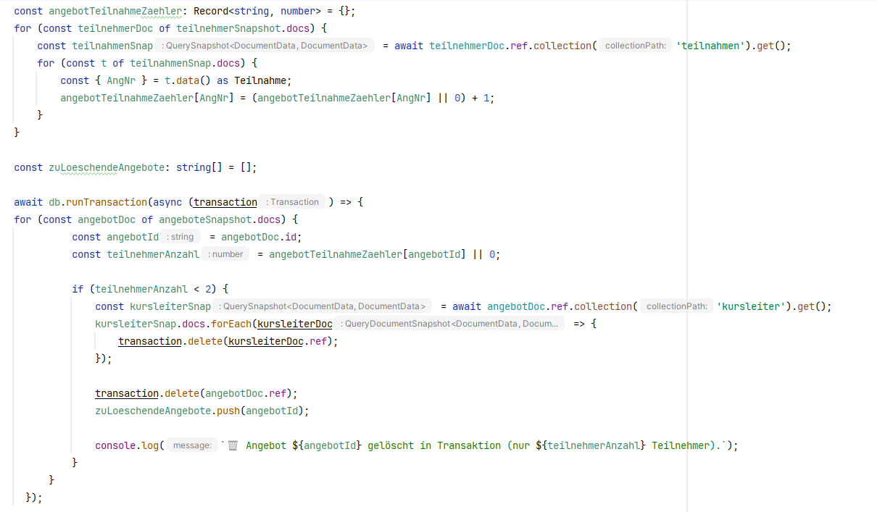
Beispiel Transkationen und Batch Operation
Ausgangssituation
Entscheidung Firestore
Aufbau Datenstruktur
Typsicherheit & Abfragen mit TS
Herausforderungen bei Abfragen
Fazit
Read
Update & Delete
Zuvor: Snapshots von Angeboten und Teilnehmer
Hier: Teilnehmeranzahl pro Angebot zählen
Transaktion starten und Angebot mit Kursleiter Sub-Collections in Transaktion löschen
Notwendig für Batch Löschung

Slide 15
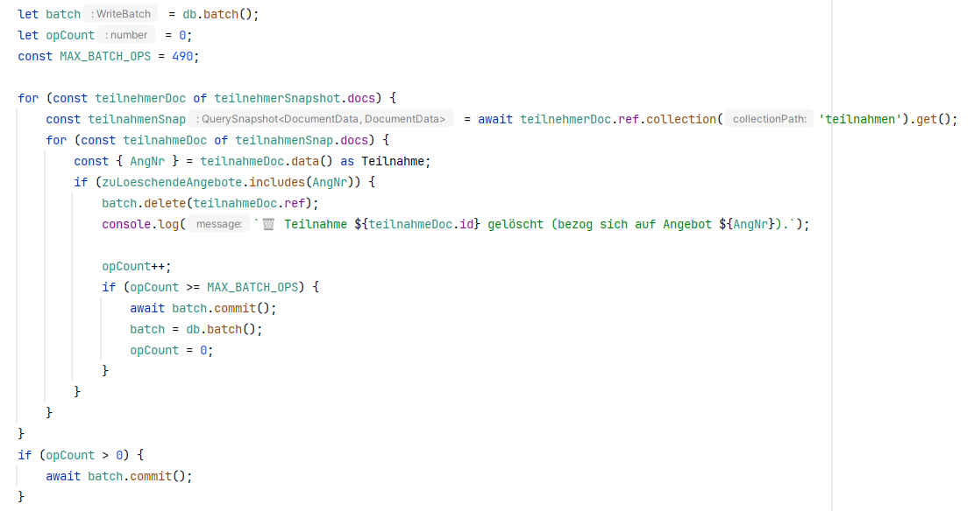
Beispiel Transkationen und Batch Operation
Ausgangssituation
Entscheidung Firestore
Aufbau Datenstruktur
Typsicherheit & Abfragen mit TS
Herausforderungen bei Abfragen
Fazit
Read
Update & Delete
Vorbereiten Batch mit empfohlenem Limit <= 500
Laufe durch alle Teilnehmer/Teilnahmen und setze zugehörige Teilnahmen auf „Lösch-Liste“ bzw. Batch-Queue zur Löschung
Batch-Queue Limit erreicht -> Batch-Vorgang durchführen und starte neuen Batch
Batch-Queue ausführen sofern noch etwas in Queue ist

Slide 16
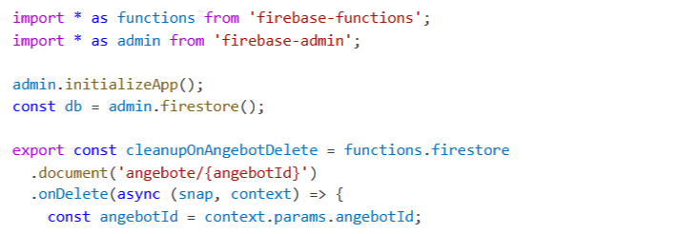
Alternative: Cloud Function Trigger
Ausgangssituation
Entscheidung Firestore
Aufbau Datenstruktur
Typsicherheit & Abfragen mit TS
Herausforderungen bei Abfragen
Fazit
Read
Update & Delete
Voraussetzung: Cloud
Kreieren Funktion – die automatisch getriggert wird wenn ein Angebot gelöscht wird
-> ID aus URL holen
Im Anschluss wieder Löschverfahren durch Beispielsweise Batch

Slide 17

Fazit
Ausgangssituation
Entscheidung Firestore
Aufbau Datenstruktur
Typsicherheit & Abfragen mit TS
Herausforderungen bei Abfragen
Fazit
Migration einer relationalen Kursdatenbank in eine dokumentenbasierte NoSQL-Datenbank wie Firestore stellte eine herausfordernde wie ich lehrreiche Aufgabe dar mit vielen Unterschieden und Erkenntnissen:
Die Abfrageflexibilität durch z.B. JOINs in SQL wird in Firestore anders erreicht und erfordert ein grundsätzliches Umdenken -> Daten müssen redundant gespeichert werden, Abfragen logisch vereinfacht und viele Operationen in die Anwendungsschicht verlagert, wobei extra Code nötig ist.
Durch TypeScript und Convertern konnten wir dem schemalosen Ansatz von Firestore eine starke Typsicherheit entgegensetzen.
Firestore ist ideal geeignet für semistrukturierte Daten und klar definierte Zugriffsmuster.
=> Insgesamt hat das Projekt nicht nur unsere Kenntnisse in Firestore, TypeScript und NoSQL-Datenmodellierung vertieft, sondern uns auch ein praktisches Verständnis dafür geschaffen, wie herausfordernd eine Umsetzung einer relationalen Datenbank in eine dokumentenbasierte Datenbank ist.

Slide 18

Vielen Dank für Ihre Aufmerksamkeit ☺

Slide 19
Literatur
Ausgangssituation
Entscheidung Firestore
Aufbau Datenstruktur
Typsicherheit & Abfragen mit TS
Herausforderungen bei Abfragen
Fazit
[1] R. Kesavan, D. Gay, D. Thevessen, J. Shah und C. Mohan, „Firestore: The NoSQL Serverless Database for the Application Developer“, in 2023 IEEE 39th International Conference on Data Engineering (ICDE), 2023, S. 3376–3388. doi: 10.1109/ICDE55515.2023.00259.
[2] Firebase, Cloud Firestore, Zuletzt aktualisiert am: 13.05.2025. Zuletzt abgerufen am: 21.05.2025. Adresse: https://firebase.google.com/docs/firestore?hl=de.
[3] Firebase, Cloud Firestore-Datenmodell, Zuletzt aktualisiert am: 13.05.2025. Zuletzt abgerufen am: 21.05.2025, 13.05.2025. Adresse: https://firebase.google.com/docs/firestore/data-model?hl=de.
[4] G. Cloud, Query and filter data, Zuletzt aktualisiert am: 15.05.2025. Zuletzt abgerufen am: 21.05.2025, 15.05.2025. Adresse: https://cloud.google.com/firestore/native/docs/query-data/queries.
[5] Firebase, Einführung in die Firebase Local Emulator Suite, Zuletzt aktualisiert am: 08.05.2025. Zuletzt abgerufen am: 21.05.2025, 8.05.2025. Adresse: https://firebase.google.com/docs/emulatorsuite?hl=de.
[6] Firebase, Local Emulator Suite installieren, konfigurieren und integrieren, Zuletzt aktualisiert am: 08.05.2025. Zuletzt abgerufen am: 21.05.2025, 8.05.2025. Adresse: https://firebase.google.com/docs/emulator-suite/install_and_configure?hl=de.
[7] J. Richman, 7+ Google Firestore Query Performance Best Practices for 2024, Zuletzt aktualisiert am: 21.08.2024. Zuletzt abgerufen am: 21.05.2025, 21.08.2024. Adresse: https://estuary.dev/blog/firestore-query-best-practices/.
[8] G. Andersen und M. R. Team, How Data Models Affect Normalization & Denormalization in NoSQL Databases, Zuletzt aktualisiert am: 11.05.2025. Zuletzt abgerufen am: 23.05.2025, 11.05.2025. Adresse: https://moldstud.com/articles/p-how-data-models-affect-normalization-denormalization-in-nosql-databases .
[9] Firebase, FirestoreDataConverter, Zuletzt aktualisiert am: 22.07.2022. Zuletzt abgerufen am: 26.05.2025, 27.07.2022. Adresse: https://firebase.google.com/docs/reference/node/firebase.firestore.FirestoreDataConverter.
[10] Firebase, Daten mit Aggregationsabfragen zusammenfassen, Zuletzt aktualisiert am: 26.05.2025. Zuletzt abgerufen am: 26.05.2025, 26.05.2025. Adresse: https://firebase.google.com/docs/firestore/query-data/aggregation-queries?hl=de#use_the_count_aggregation.
[11] Firebase, Datenbank auswählen: Cloud Firestore oder Realtime Database, Zuletzt aktualisiert am: 13.05.2025. Zuletzt abgerufen am: 23.05.2025, 13.05.2025. Adresse: https://firebase.google.com/docs/firestore/rtdb-vs-firestore?hl=de.
[12] Firebase, Transactions and batched writes, Zuletzt aktualisiert am: 23.05.2025. Zuletzt abgerufen am: 24.05.2025, 2025. Adresse: https://firebase.google.com/docs/firestore/manage-data/transactions?hl=de.
[13] Firebase, Cloud Functions for Firebase, Zuletzt aktualisiert am: 18.05.2025. Zuletzt abgerufen am: 24.05.2025, 2025. Adresse: https://firebase.google.com/docs/functions.

Slide 20
Bild- und Icon-Quellen
Ausgangssituation
Entscheidung Firestore
Aufbau Datenstruktur
Typsicherheit & Abfragen mit TS
Herausforderungen bei Abfragen
Fazit
Firebase Logo und Farben -> https://firebase.google.com/brand-guidelines
Icons -> https://www.flaticon.com/
Menschen in Comic-Art von ChatGPT generiert-> https://chatgpt.com/

